Slide 1
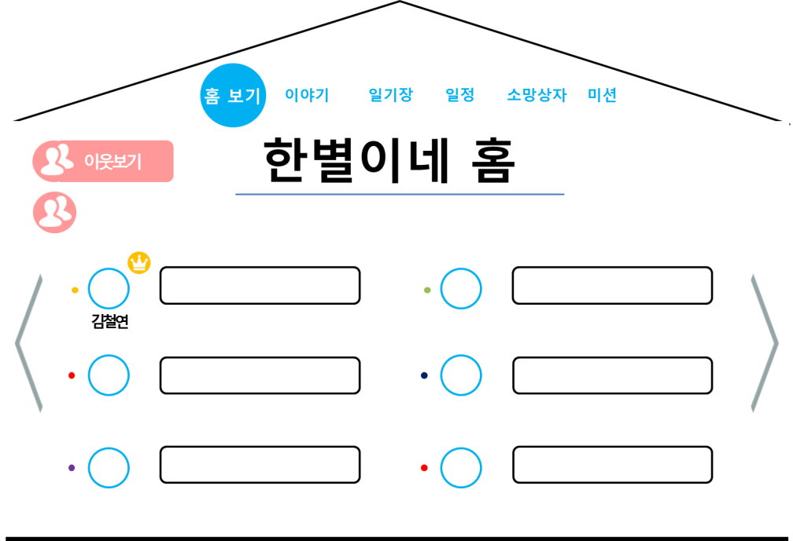
화면ID | Web_UC009_#1 | 화면제목 | 홈 보기
페이지경로 : Web_UC002_#1 에서 로그인 버튼 |  |  | Description (장한별)
 |  |  | 1 | 클릭 시, 개인 일정 화면으로 이동한다. 일정 버튼을 클릭하면 오늘 날짜의 최신 일기가 기본으로 제공된다
1

Slide 2
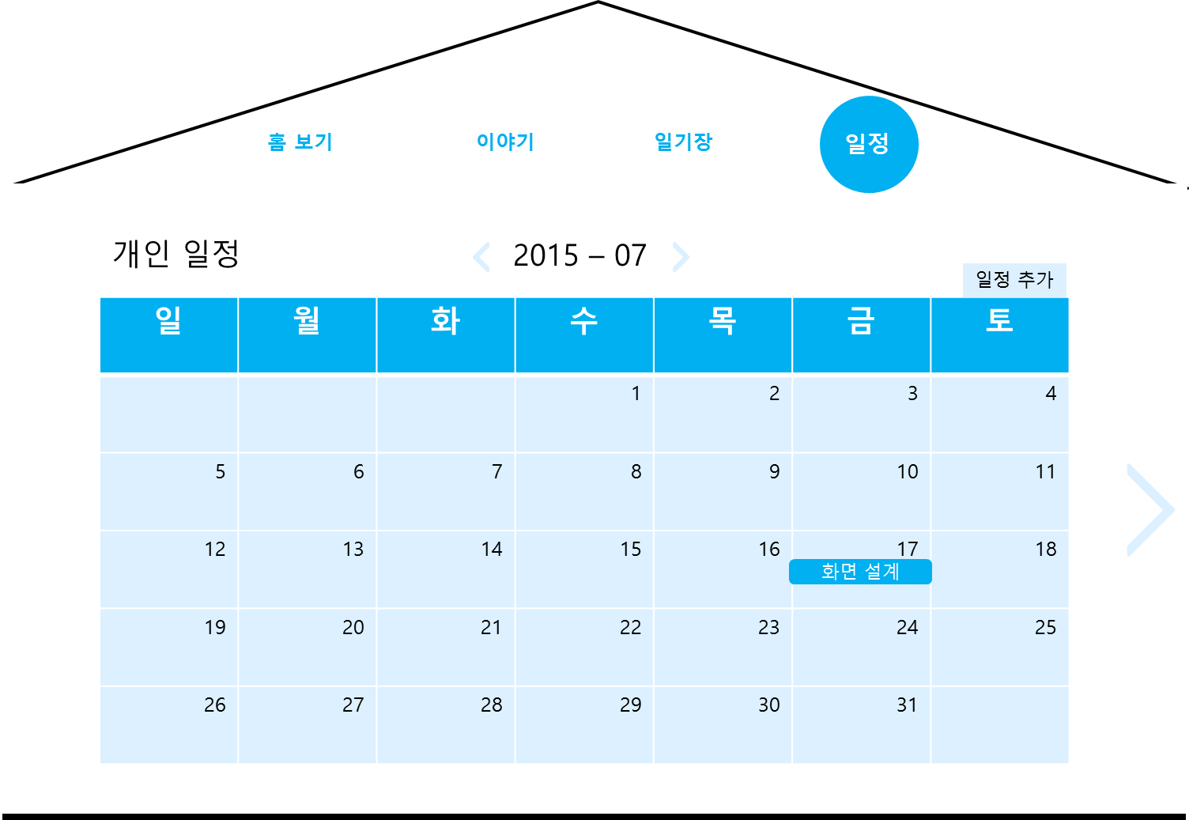
화면ID | Web_UC009_#2 | 화면제목 | 개인 일정
페이지경로 : Web_UC009_#1에서 일정 버튼 클릭 |  |  | Description (이경원)
 |  |  | 1 | 일정 종류. (개인일정 , 가족일정)
 |  |  | 2 | 이번달 달력. 왼쪽 버튼과 오른쪽 버튼을 이용하여 표시할 달력을 변경할 수 있다.
 |  |  | 3 | 개인 일정 추가하기 버튼. 클릭 시, 개인일정 추가화면이 표시된다.
 |  |  | 4 | 가족 일정 버튼 클릭 시, 가족일정 화면으로 이동한다
 |  |  | 5 | 일정을 클릭하면 해당 일정의 개인일정상세보기 화면으로 이동된다. 서버로부터 개인일정의 정보를 불러와 화면에 제공한다
1
2
3
4
5

Slide 3
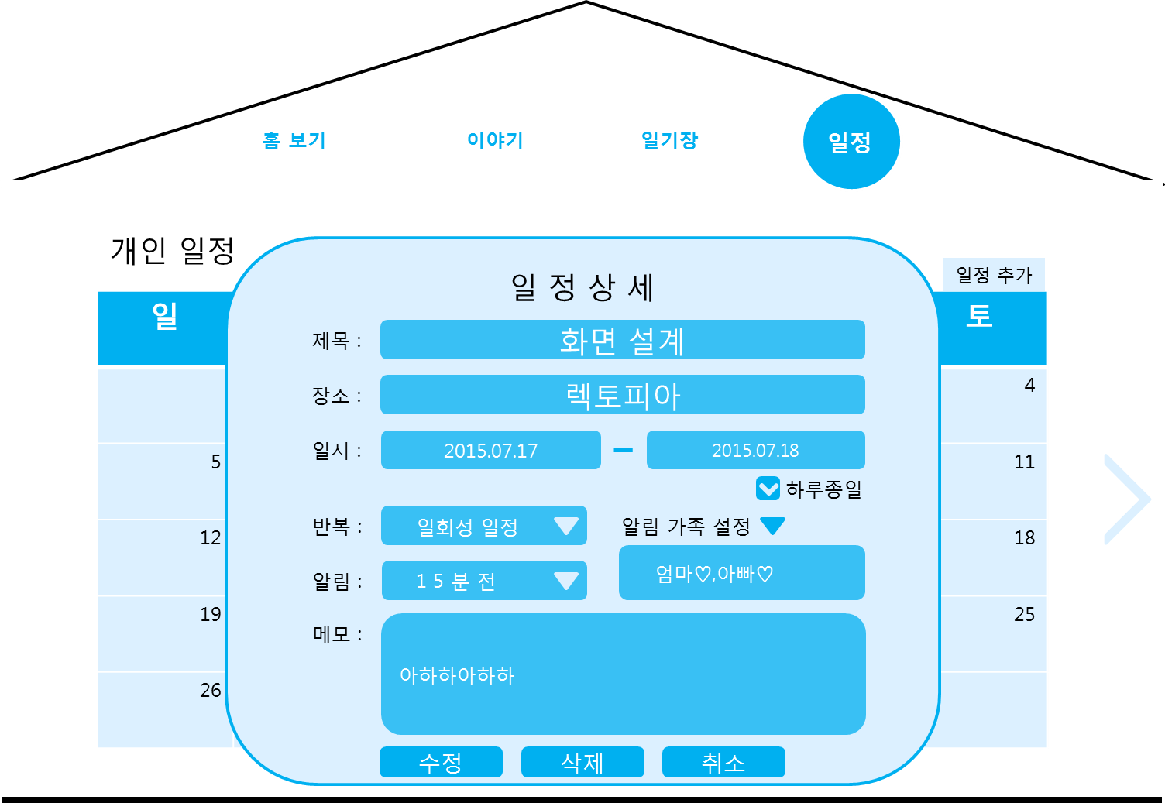
화면ID | Web_UC009_#3 | 화면제목 | 개인일정상세
페이지경로 : Web_UC009_#2에서 일정 클릭 |  |  | Description (이경원)
 |  |  | 1 | 제목과 장소를 서버로부터 읽어와 화면에 제공한다
 |  |  | 2 | 시작일자와 종료일자를 서버로 부터 읽어와 화면에 제공한다
 |  |  | 3 | 반복여부, 알림, 알림 가족 정보를 서버로부터 읽어와 화면에 제공한다
 |  |  | 4 | 메모 정보를 서버로부터 읽어와 화면에 제공한다.
 |  |  | 5 | 수정 버튼 클릭 시 현재 서버로 부터 읽어들인 상세 정보에 대하여 수정하기 화면으로 이동한다
 |  |  | 6 | 삭제 버튼 클릭 시 현재 서버로 부터 읽어들인 상세 정보에 대하여 삭제하기 화면이 제공된다
 |  |  | 7 | 취소 버튼 클릭 시 일정 상세 화면이 사라지고 Web_UC009_#2 화면으로 되돌아 간다
1
2
3
4
5
6
7

Slide 4
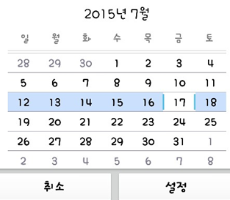
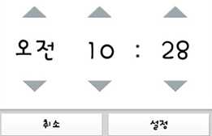
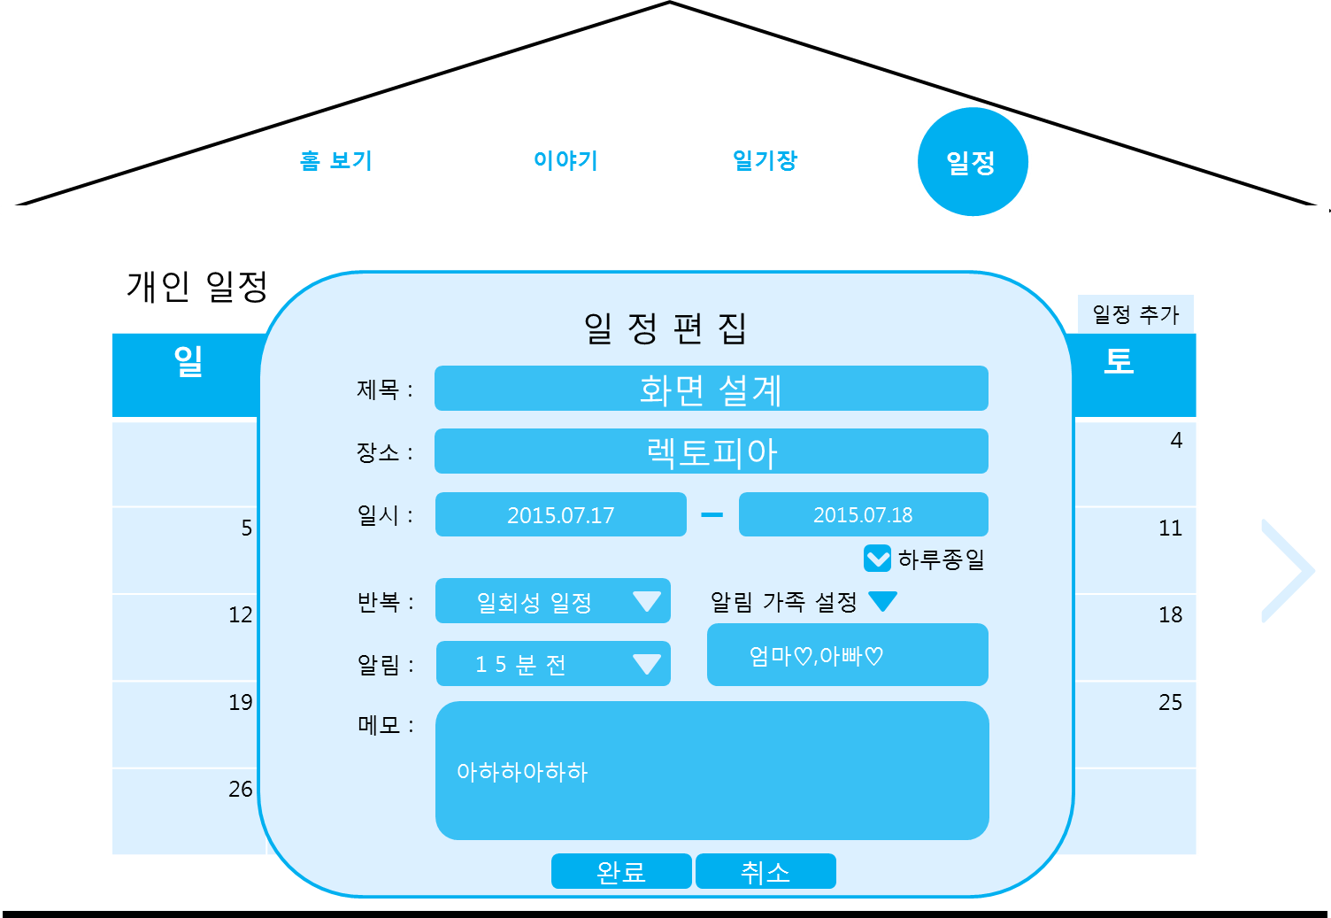
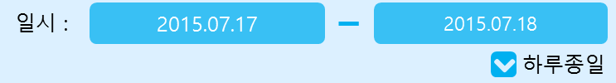
화면ID | Web_UC009_#4 | 화면제목 | 개인일정편집
페이지경로 : Web_UC009_#3에서 수정 버튼 클릭 |  |  | Description (이경원)
 |  |  | 1 | 일정의 제목을 입력한다 공백 포함 30글자까지 입력 가능하다
 |  |  | 2 | 일정의 장소를 입력한다. 공백 포함 30글자까지 입력 가능하다.
 |  |  | 3 | 일정의 날짜와 시간을 입력한다. 종료일자는 시작일자 이전으로 입력될 수 없고, 시작일자는 종료일자 이후로 입력될 수 없다. 일자를 선택하지 않을 경우 시작일자와 종료일자를 현재 시간을 기준으로 설정 한다.
 |  |  | 4 | 체크 시, 일시에서 시간을 작성하지 않고 날짜만 입력하도록 화면이 바뀐다. 시스템이 내부적으로 해당 날의 00:01 을 시작일자로 23:59을 종료일자로 저장한다
1
2
3
4
5
6
7
8
9
10

Slide 5
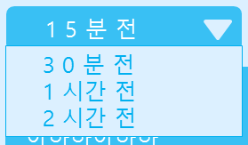
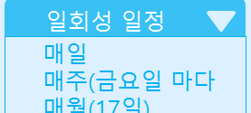
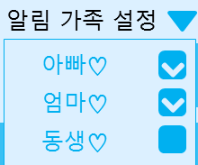
화면ID | Web_UC009_#5 | 화면제목 | 개인일정편집
페이지경로 : Web_UC009_#3에서 수정 버튼 클릭 |  |  | Description (이경원)
 |  |  | 5 | 일정의 반복에 대해 설정 한다. 일정의 반복을 설정할 경우 설정 값에 따라 시스템이 일정을 추가로 추가한다 반복은 매월, 매주 선택이 가능하다. 다만 시스템은 3개월 범위 이내의 일정에 한해서만 일정을 반복한다.
 |  |  | 6 | 일정에 대한 알림을 설정 한다. 일정시간 이전으로만 설정 할 수 있다. 시스템이 클라이언트 단에서 계산하여 저장한다 알림 시간은 일정의 일시에 설정해놓은 시간을 기준으로 30분전, 1시간 전, 2시간 전 의 3가지가 있다.
 |  |  | 7 | 알림 가족 설정 알림을 함께 받을 가족을 설정 한다. 알림 설정 시간에 선택 된 가족 구성원에게 동시에 알림 서비스가 제공된다
 |  |  | 8 | 메모 일정에 대한 간략한 메모를 작성한다. 공백포함 50글자까지 입력 할 수 있다.
매주
매월
1
2
3
4
5
6
7
8
9
10

Slide 6
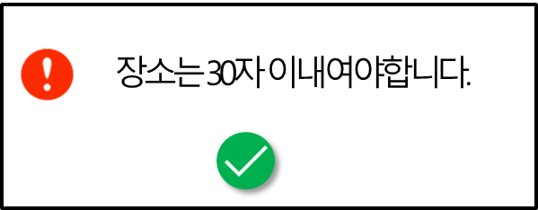
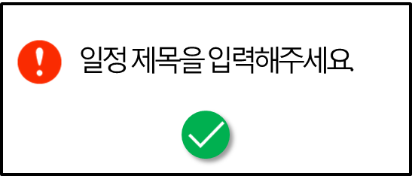
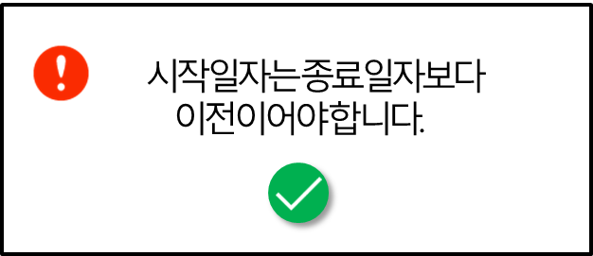
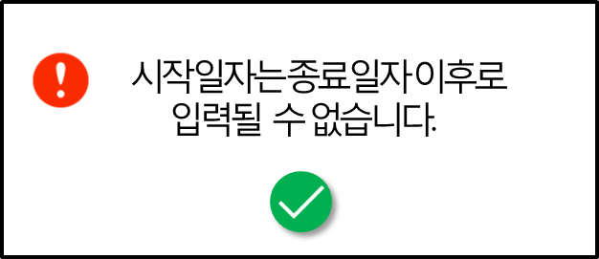
화면ID | Web_UC009_#6 | 화면제목 | 개인일정편집 오류
페이지경로 : Web_UC009_#3에서 오류 |  |  | Description (이경원)
 |  |  | 9 | 등록 버튼. 클릭 시, 유효성을 검증하고, 작성한 내용을 서버로 전송하여 일정을 등록한다. 가족 일정 화면으로 이동한다.
 |  |  | 9-1 | 버튼 클릭에 따라 각각의 항목에 대해서 유효성을 검사한다 유효성 검사에 따라 입력이 잘못 될 경우 오류 메시지를 전달한다
 |  |  | 10 | 취소 버튼. 클릭 시, 일정추가가 취소 되고 가족 일정 화면으로 이동한다.
9
10

Slide 7
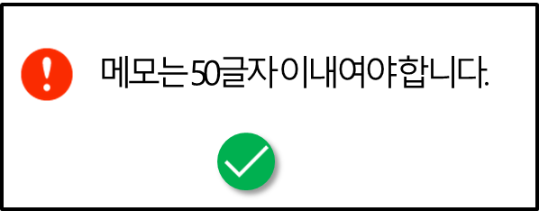
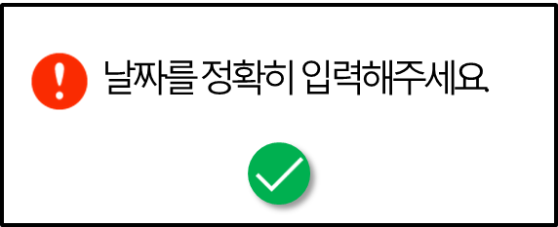
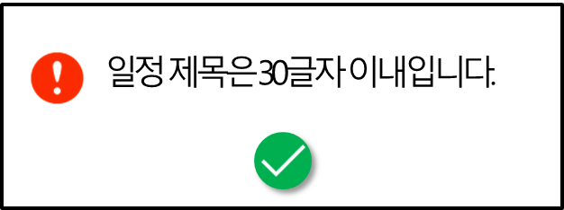
화면ID | Web_UC009_#7 | 화면제목 | 개인일정편집 오류
페이지경로 : Web_UC009_#3에서 오류 |  |  | Description (이경원)
 |  |  | 9 | 등록 버튼. 클릭 시, 유효성을 검증하고, 작성한 내용을 서버로 전송하여 일정을 등록한다. 가족 일정 화면으로 이동한다.
 |  |  | 9-1 | 버튼 클릭에 따라 각각의 항목에 대해서 유효성을 검사한다 유효성 검사에 따라 입력이 잘못 될 경우 오류 메시지를 전달한다
 |  |  | 10 | 취소 버튼. 클릭 시, 일정추가가 취소 되고 가족 일정 화면으로 이동한다.
9
10

Slide 8

화면ID | Web_UC009_#8 | 화면제목 | 개인 일정
페이지경로 : Web_UC009_#4 에서 완료 버튼 클릭 |  |  | Description (이경원)
 |  |  | 1 | 수정이 완료되었음을 확인할 수 있다.
1

